Slide 1



Wildlife
13
Of africa
Mountain gorilla

Slide 2




Slide 3
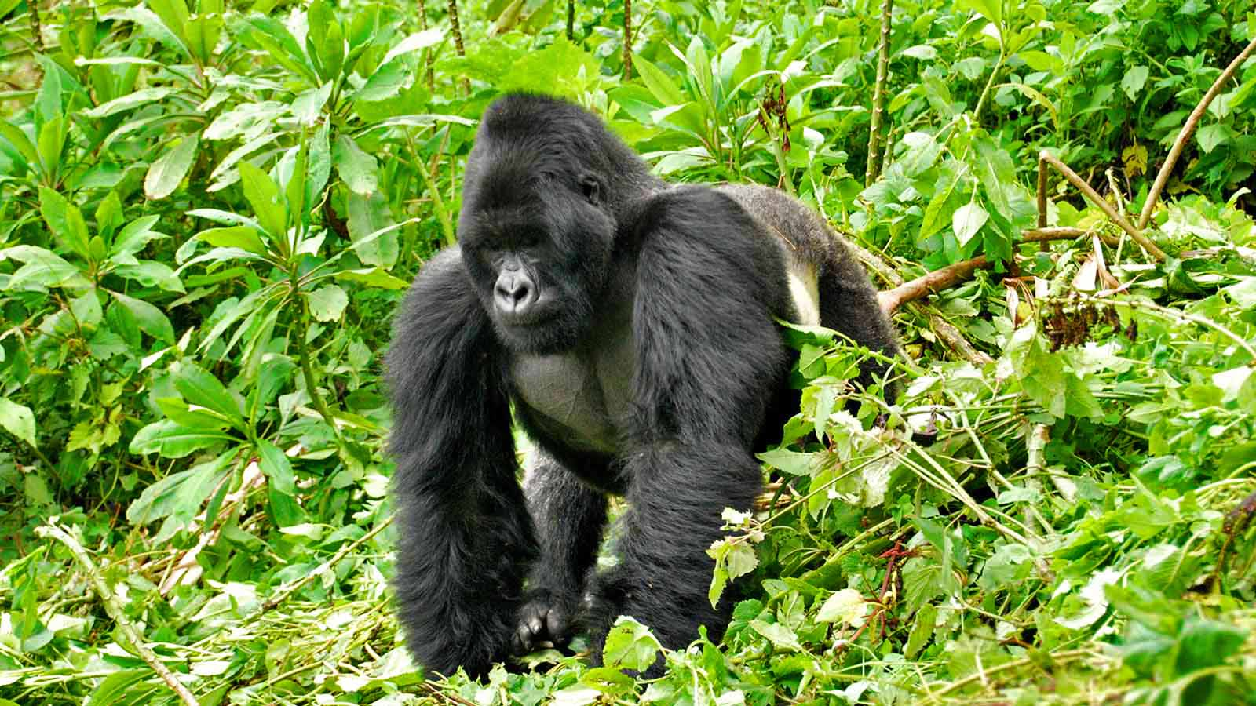

Photo © Kate Tann

Slide 4
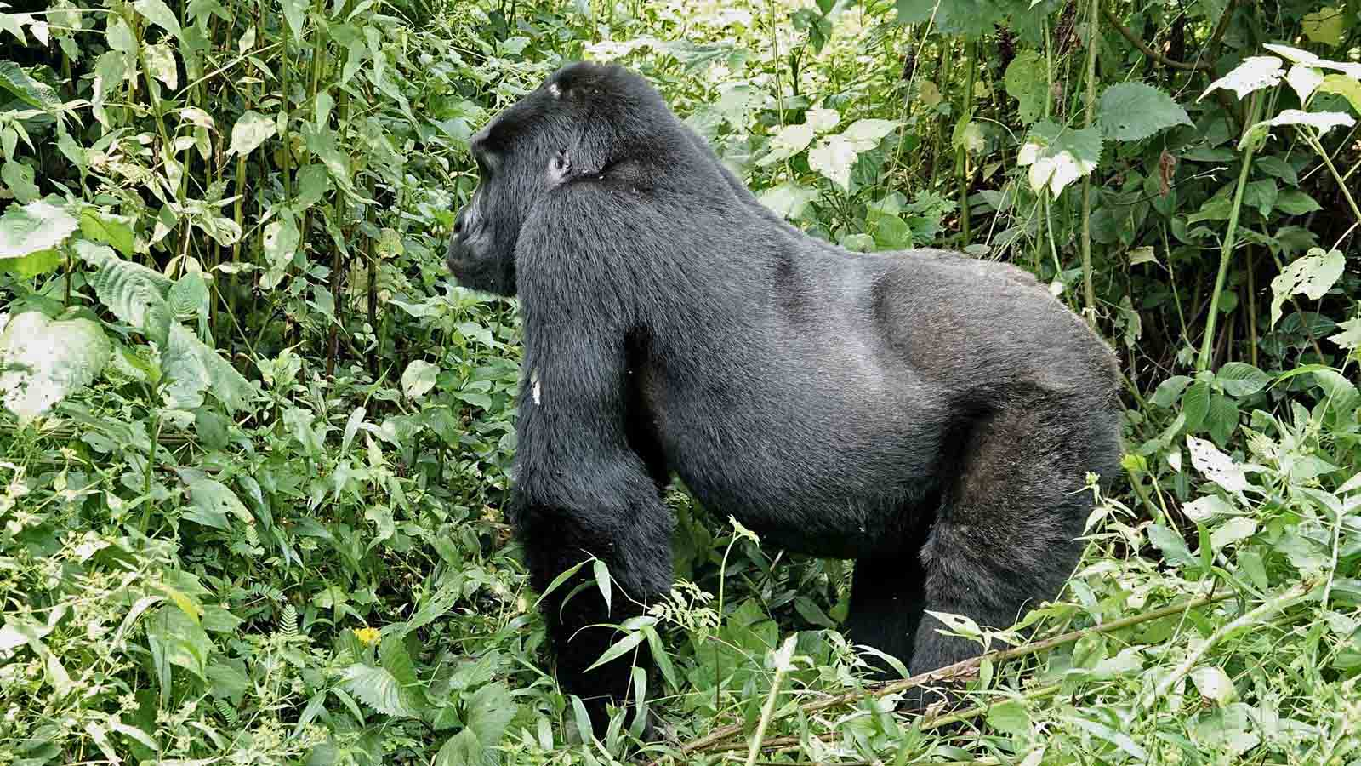
Photo © Valerie Hukalo

Slide 5
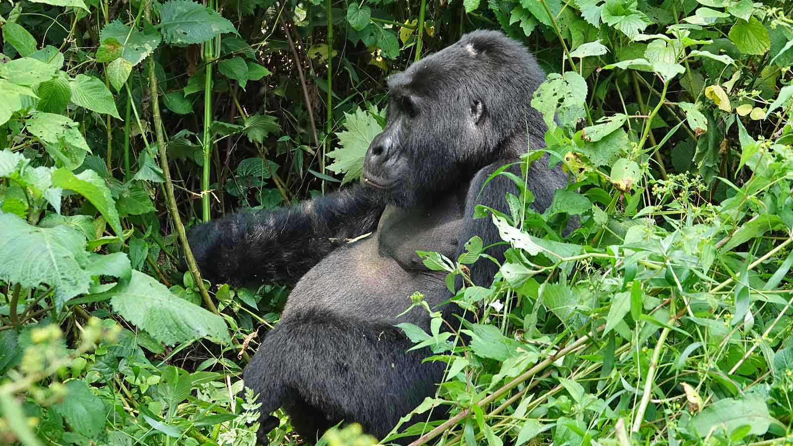
Photo © Valerie Hukalo

Slide 6
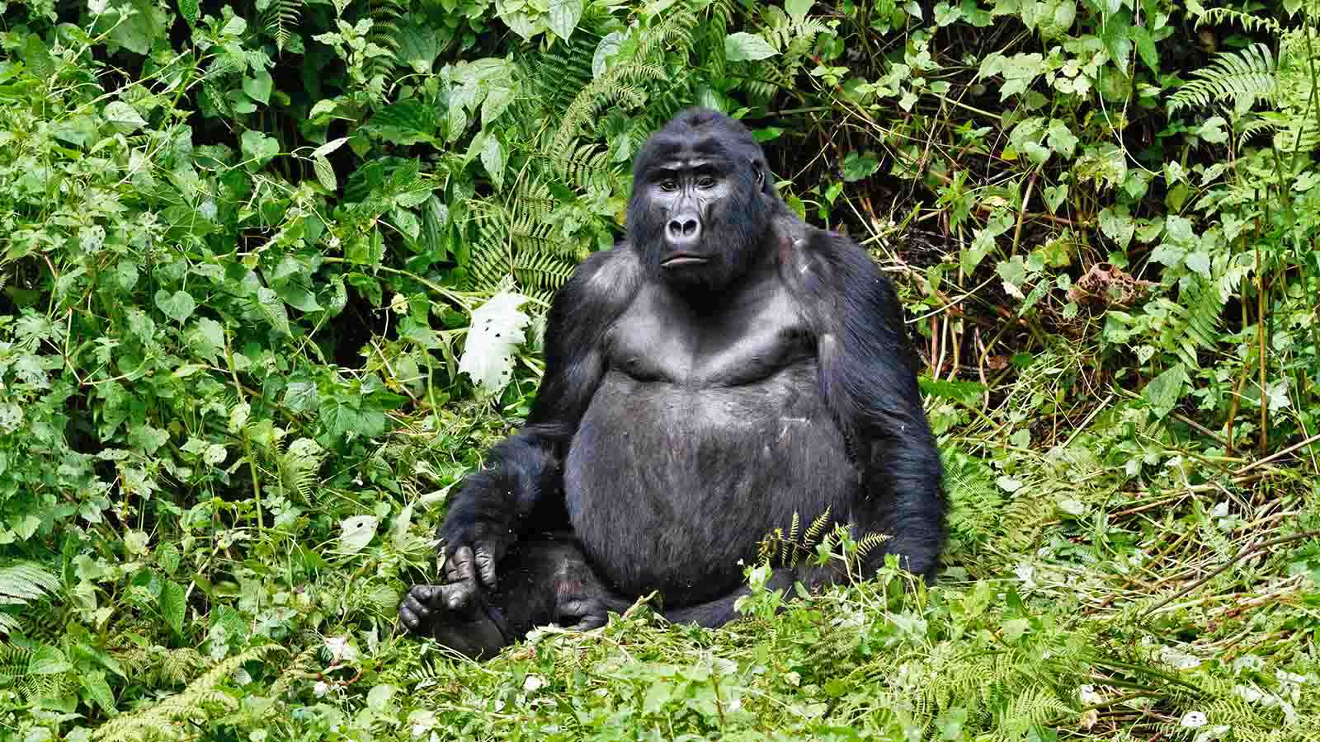
Photo © Ronald Woan

Slide 7
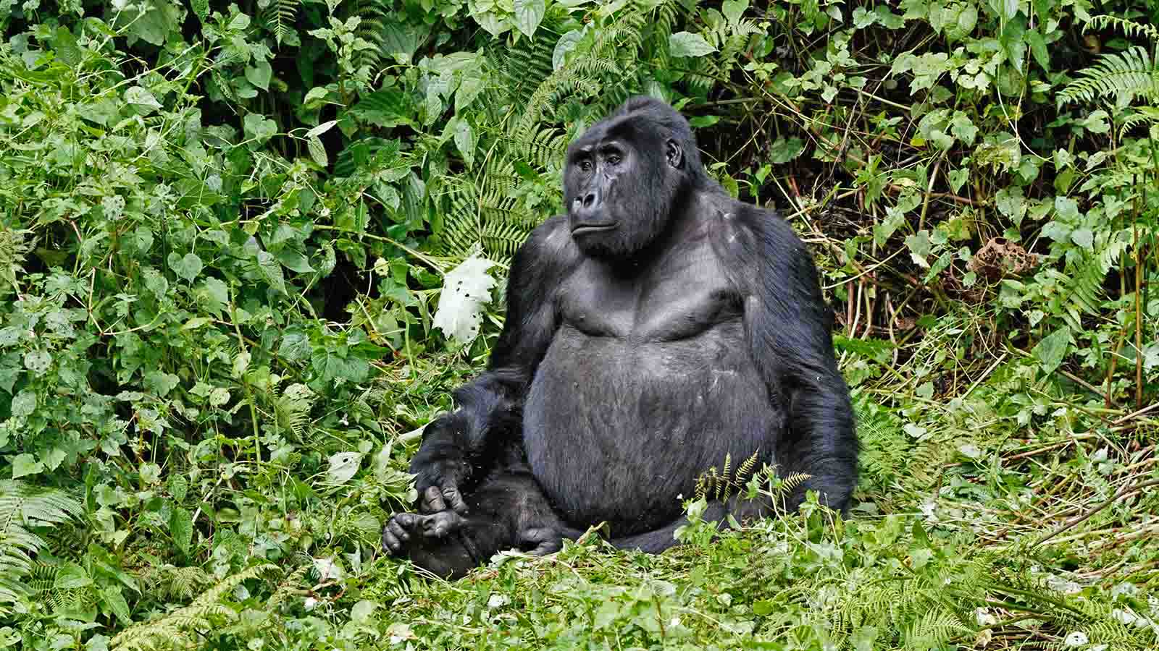
Photo © Ronald Woan

Slide 8
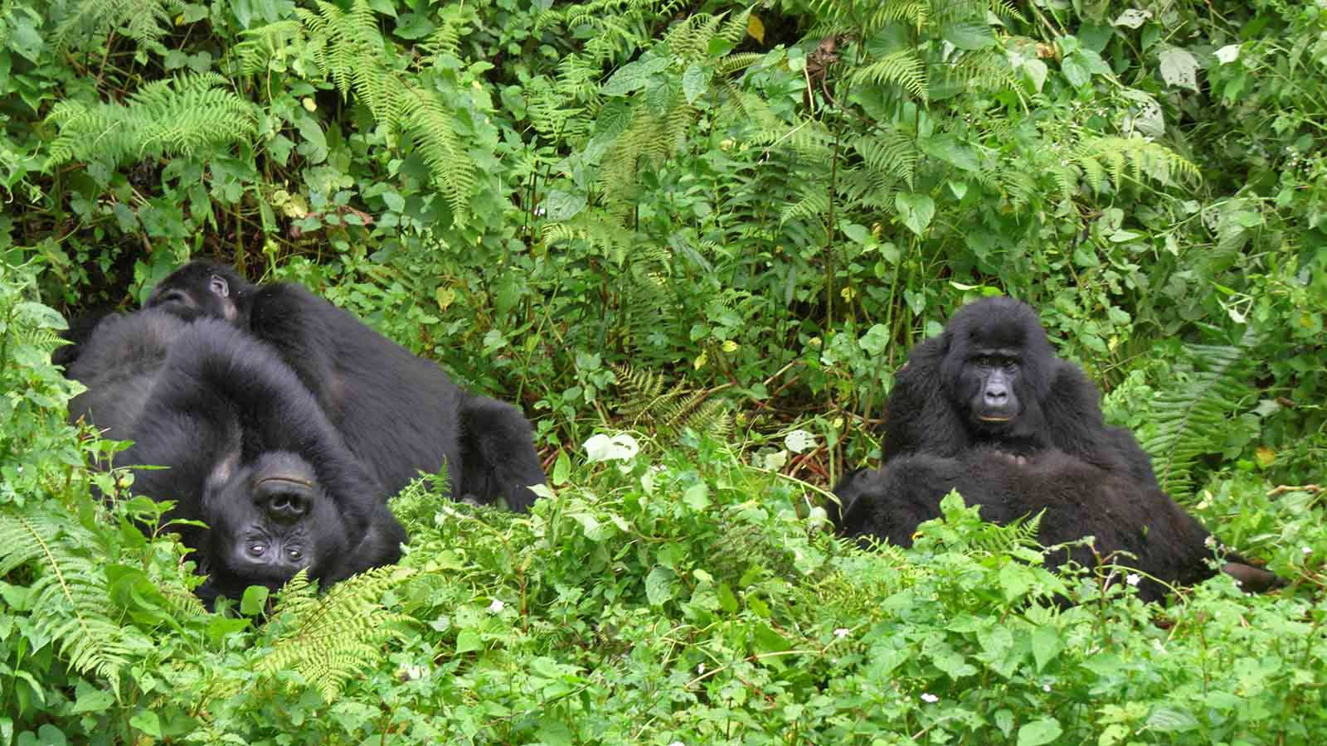
Photo © Ronald Woan

Slide 9
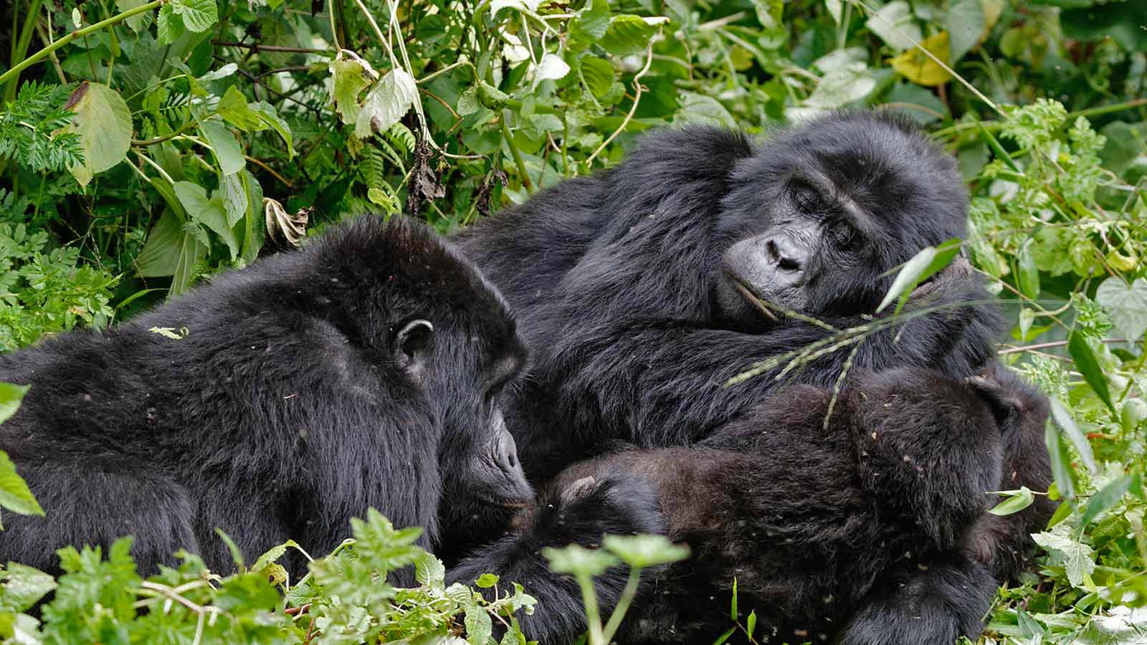
Photo © Ronald Woan

Slide 10
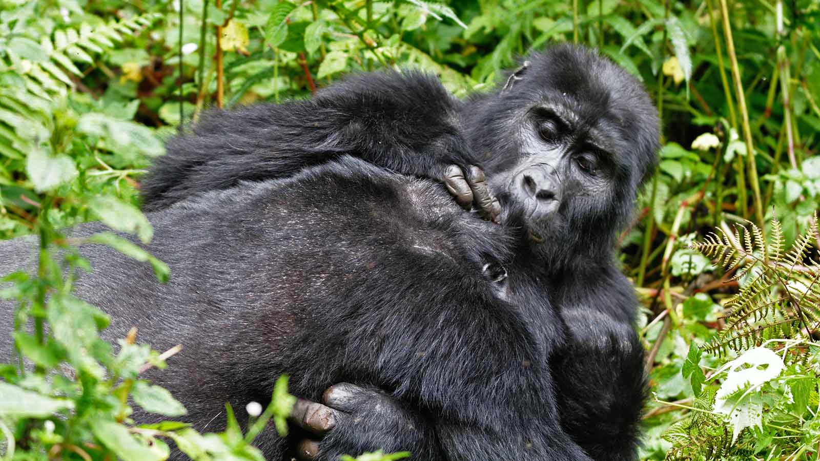
Photo © Ronald Woan

Slide 11
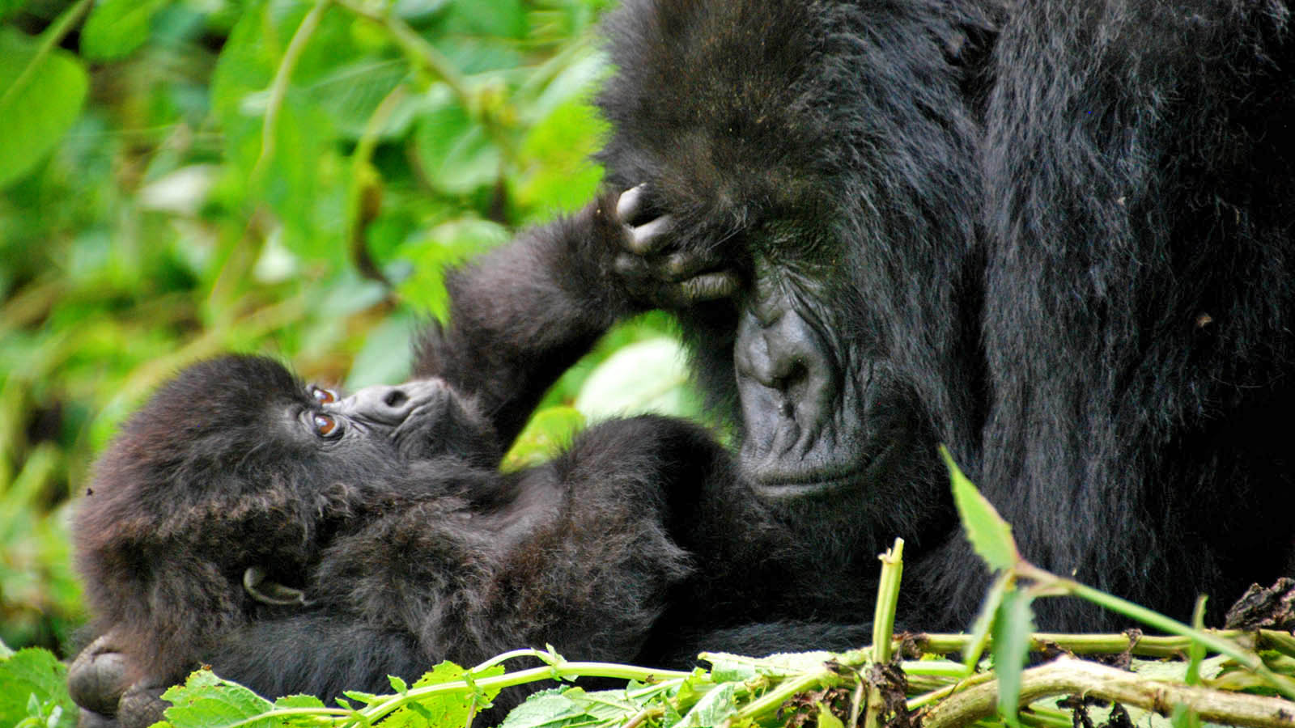
Photo © Kate Tann

Slide 12
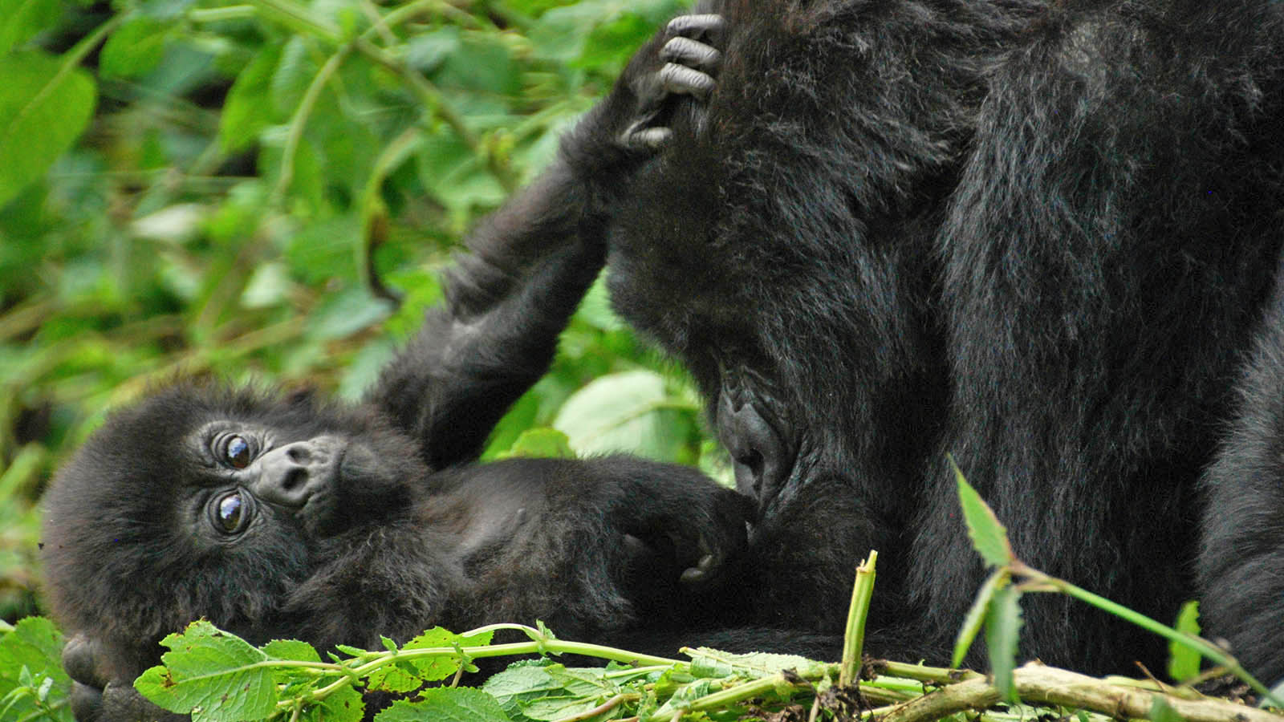
Photo © Kate Tann

Slide 13
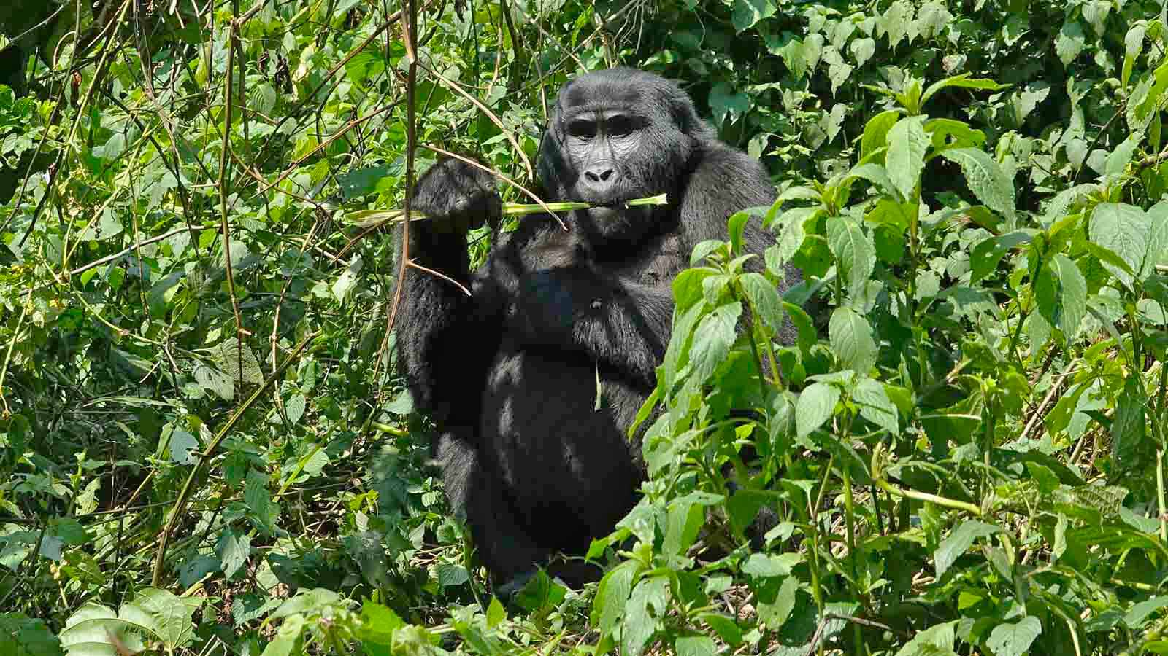
Photo © Valerie Hukalo

Slide 14
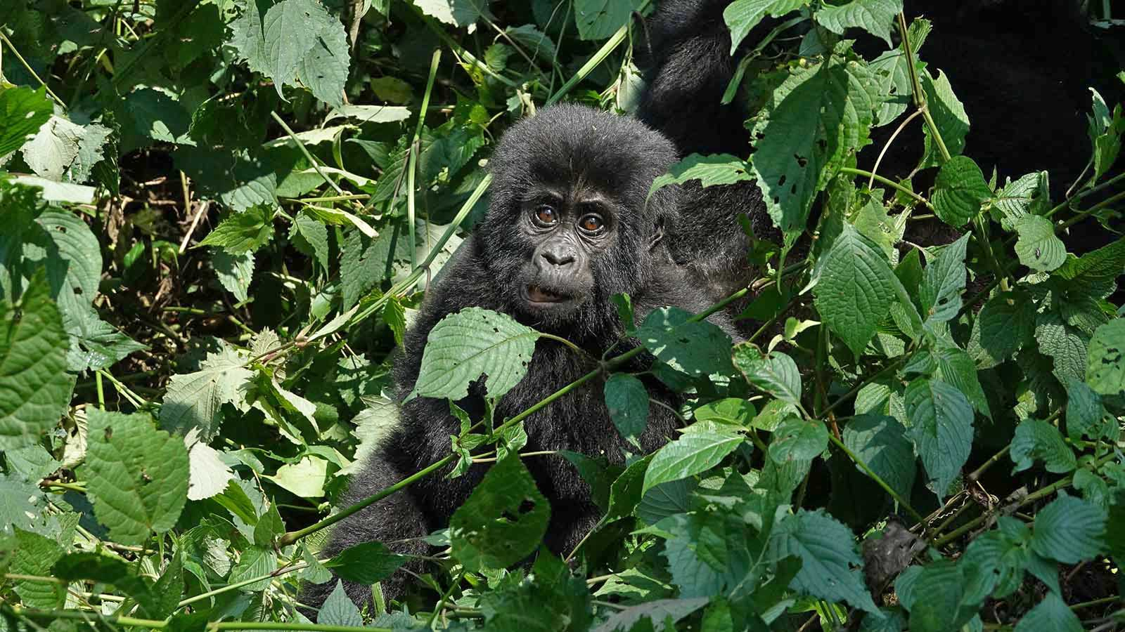
Photo © Valerie Hukalo

Slide 15
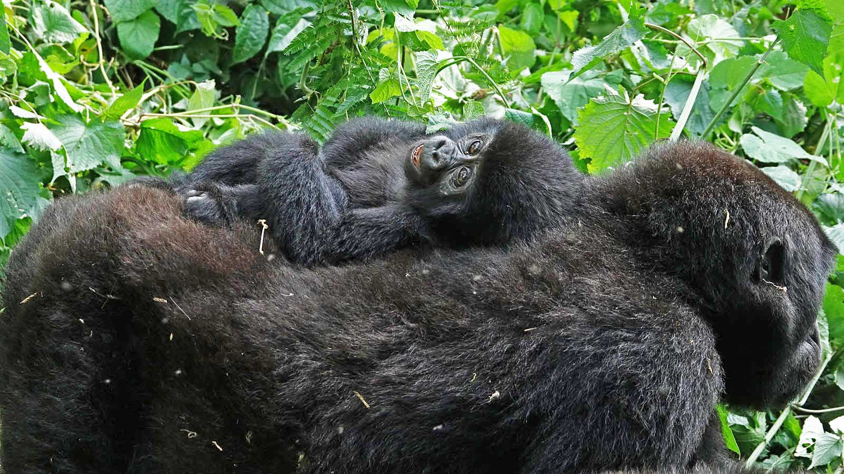
Photo © Valerie Hukalo

Slide 16
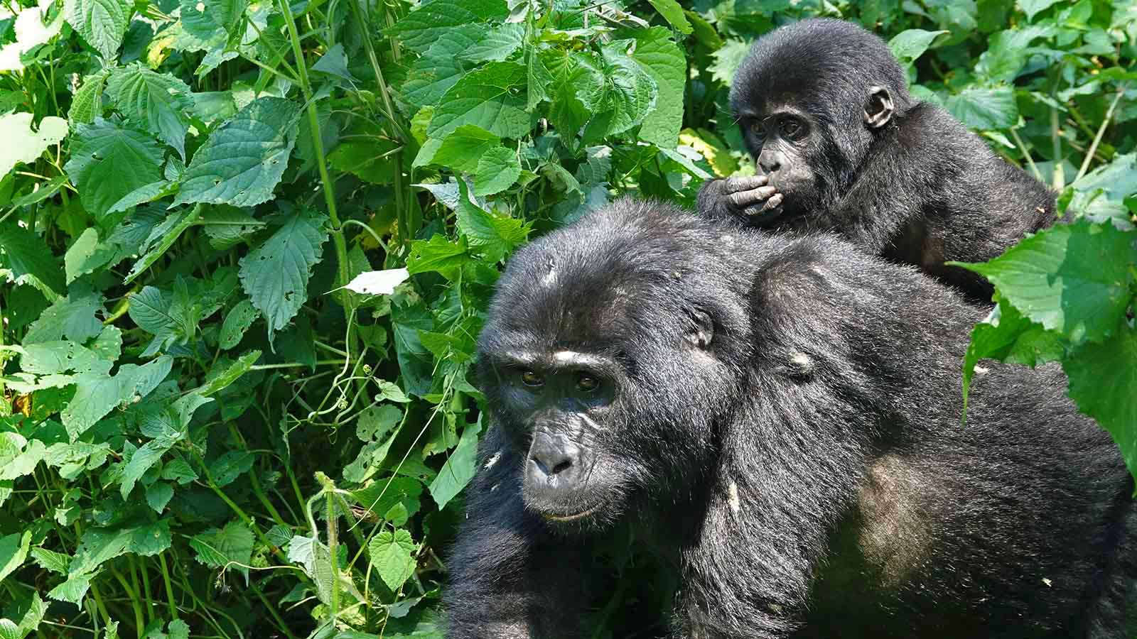
Photo © Valerie Hukalo

Slide 17
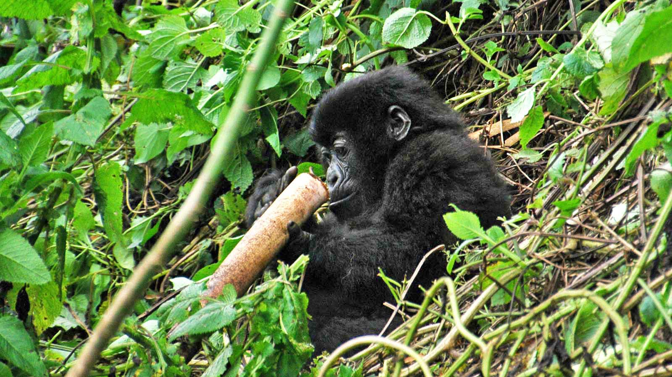
Photo © Kate Tann

Slide 18
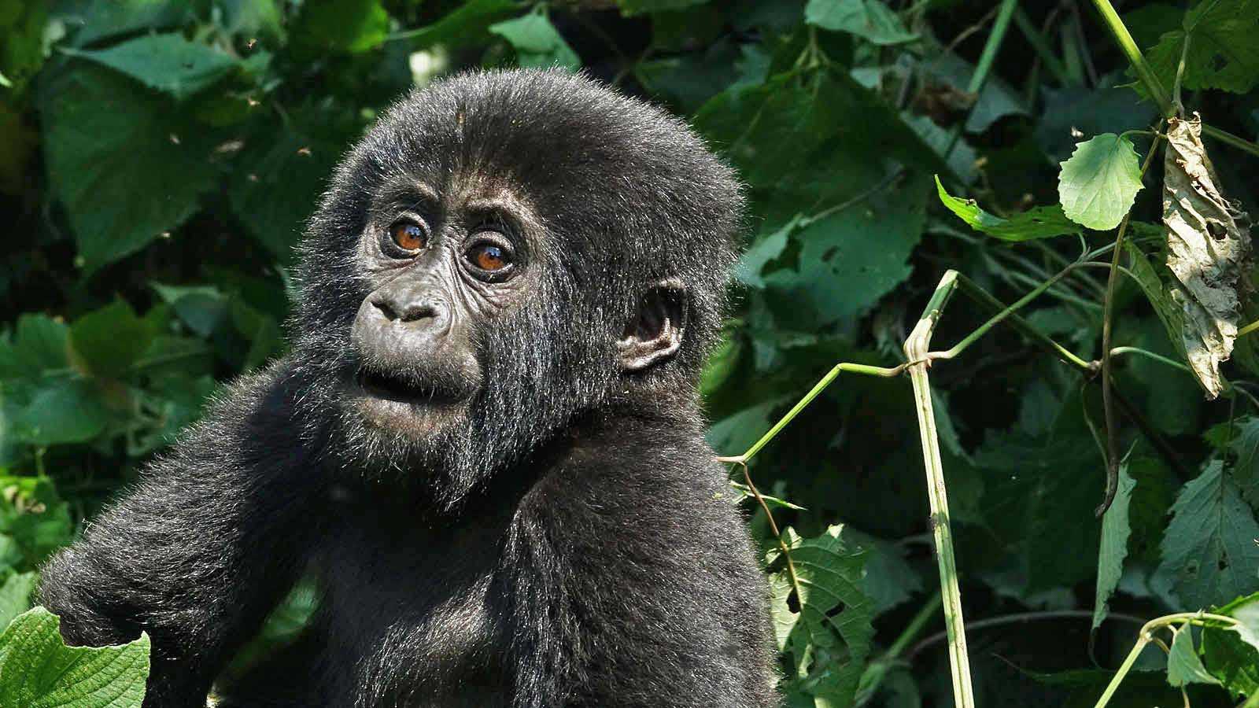
Photo © Valerie Hukalo

Slide 19
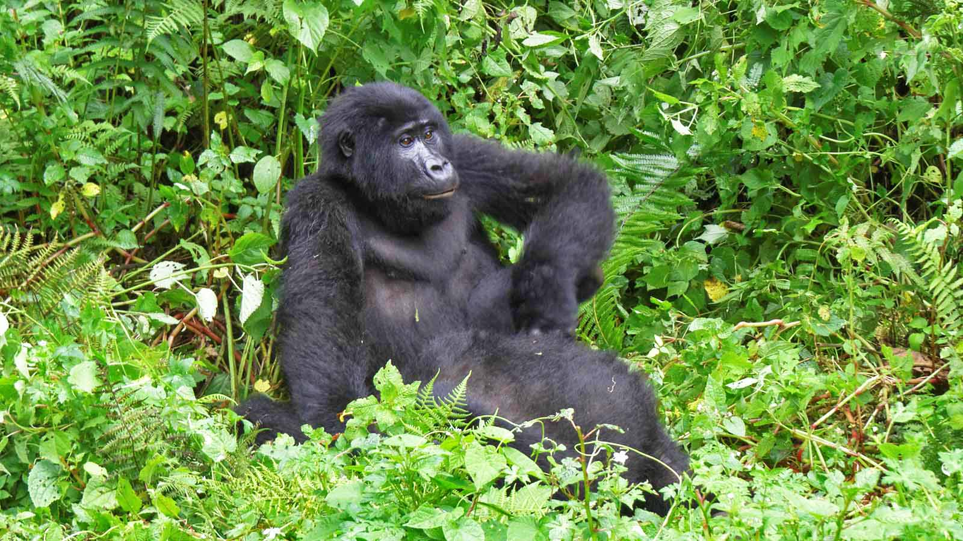
Photo © Ronald Woan

Slide 20
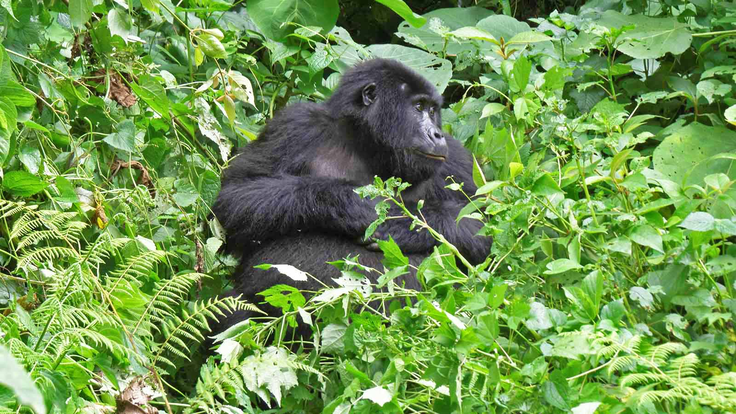
Photo © Ronald Woan

Slide 21
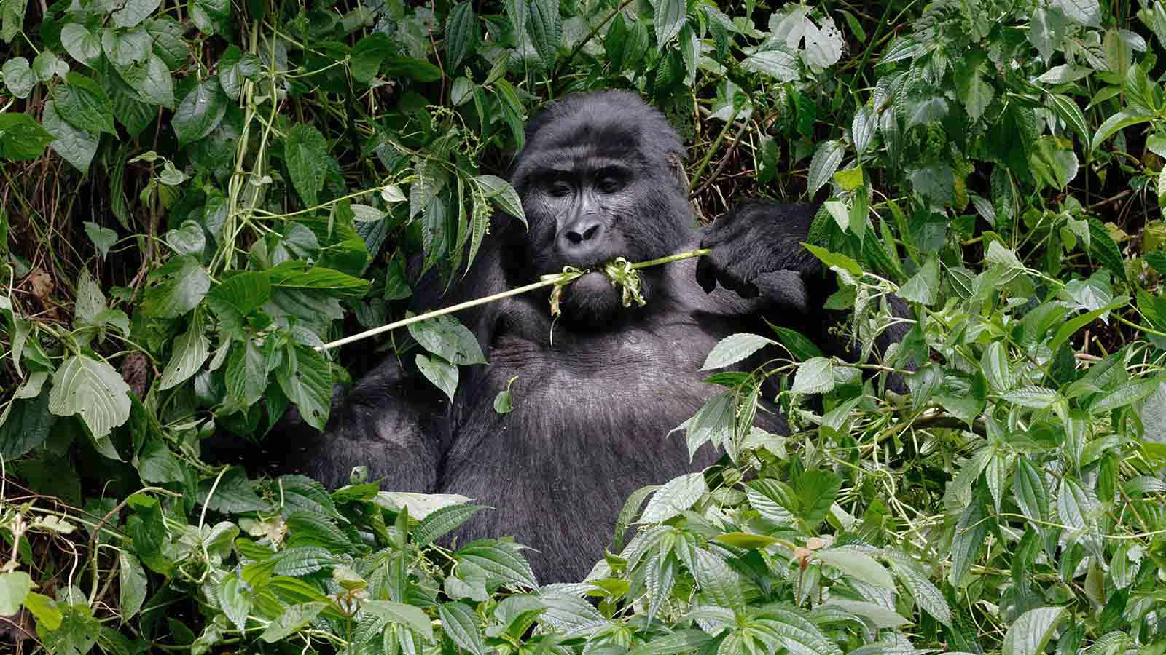
Photo © Ronald Woan

Slide 22
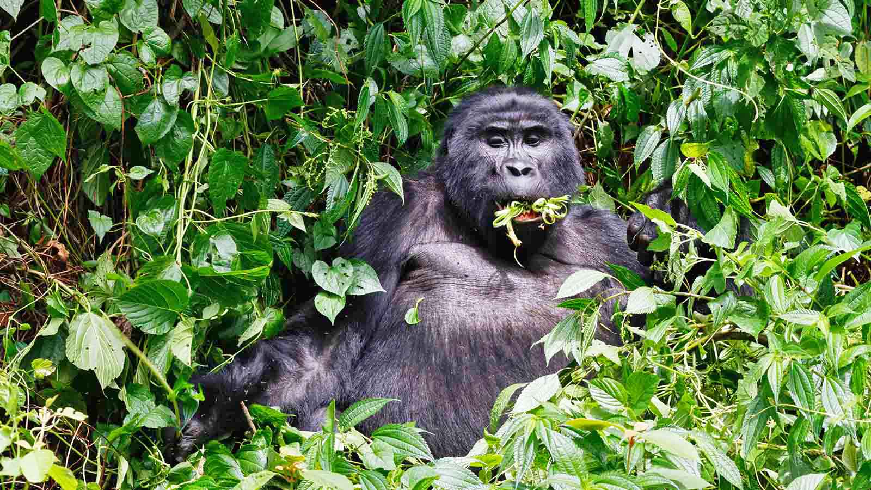
Photo © Ronald Woan

Slide 23
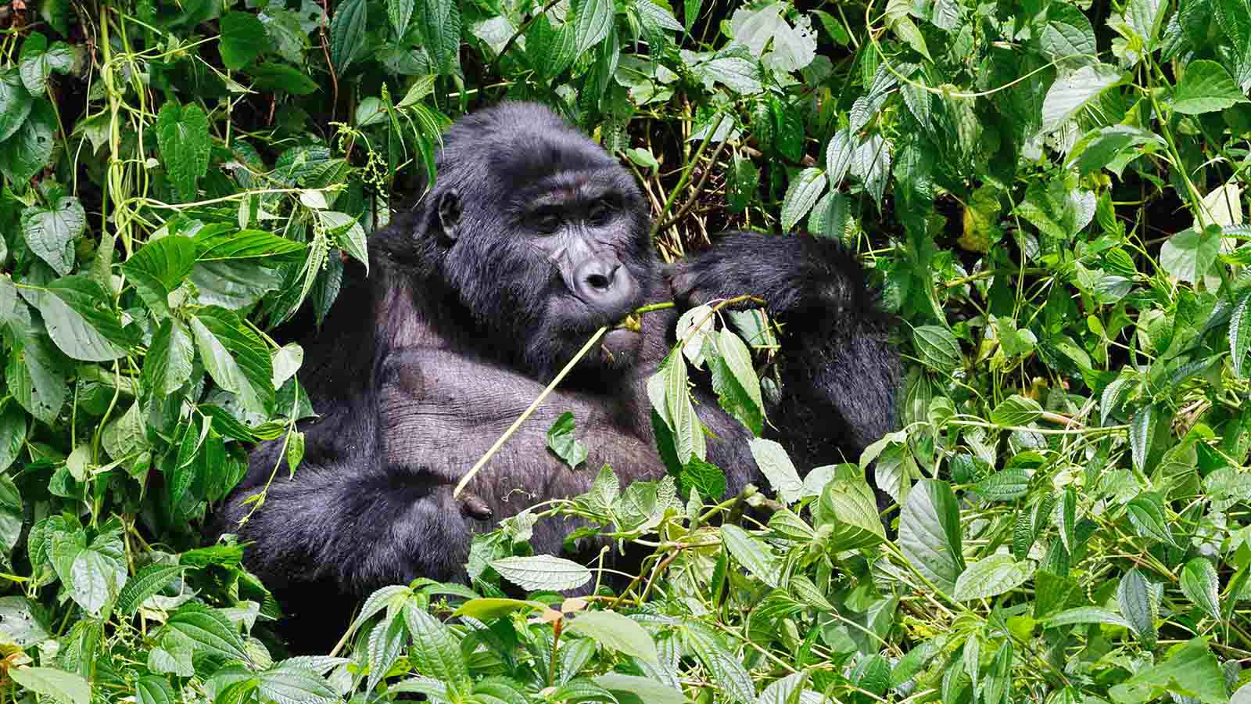
Photo © Ronald Woan

Slide 24
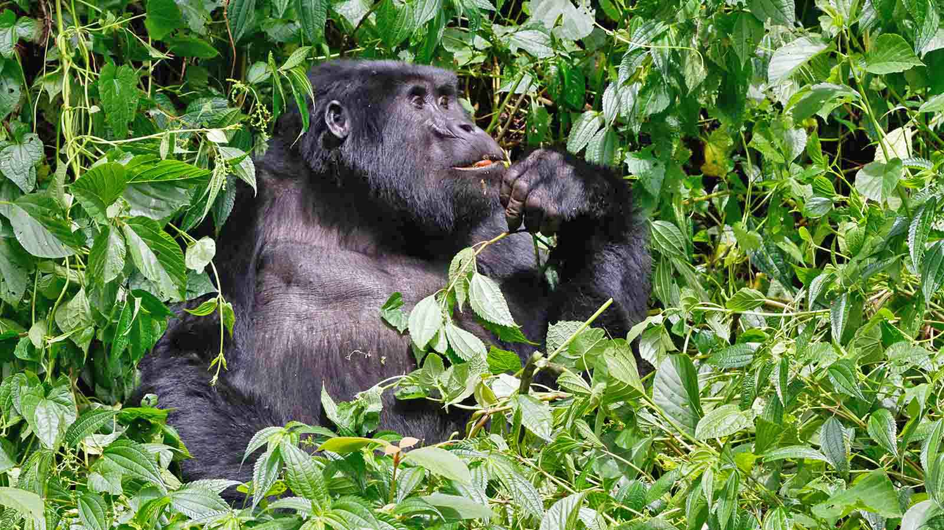
Photo © Ronald Woan

Slide 25
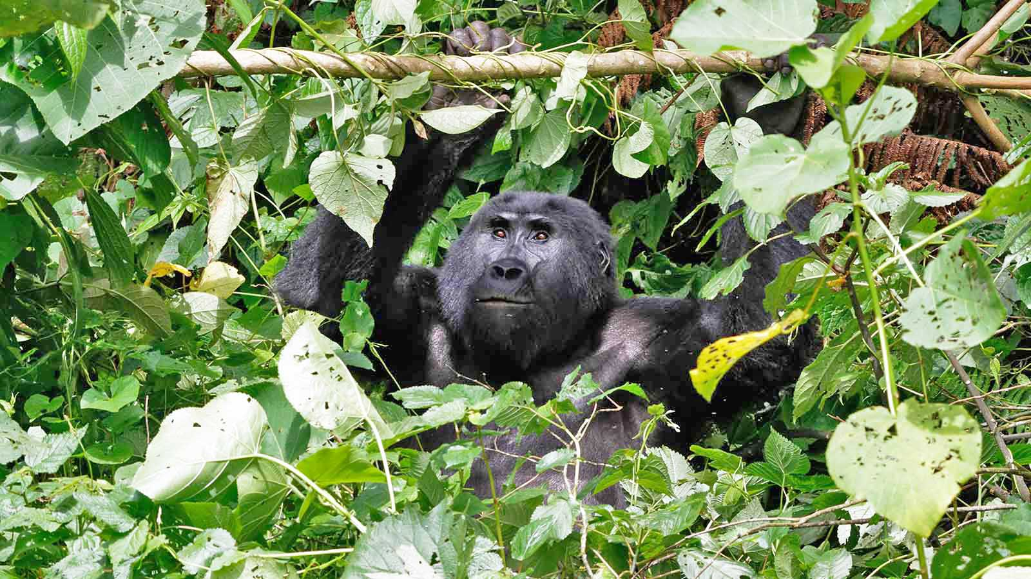
Photo © Ronald Woan

Slide 26
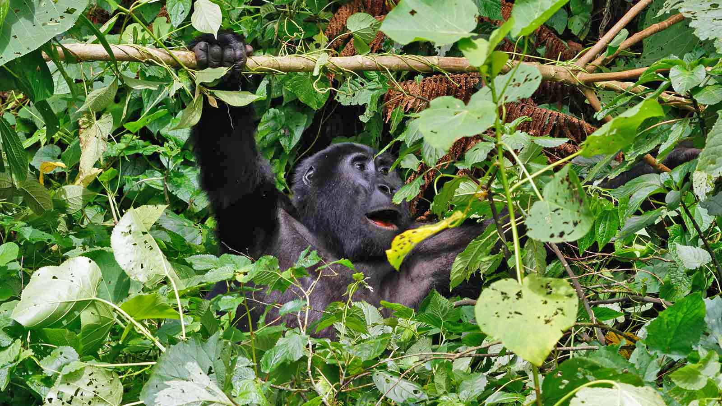
Photo © Ronald Woan

Slide 27
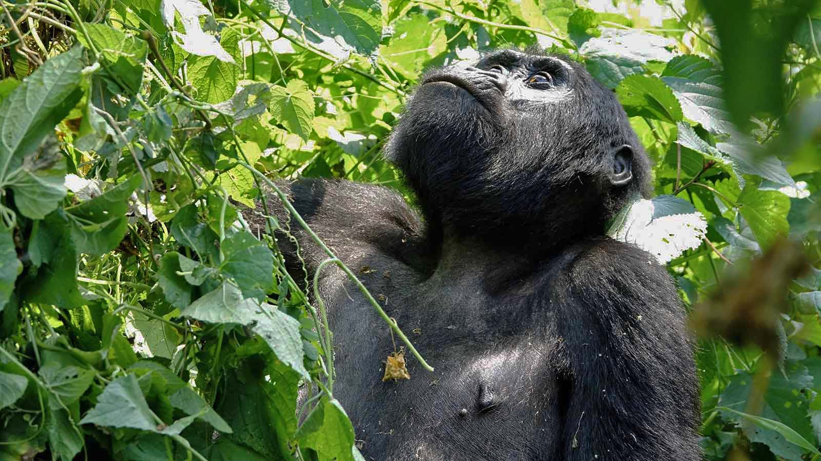
Photo © Valerie Hukalo

Slide 28
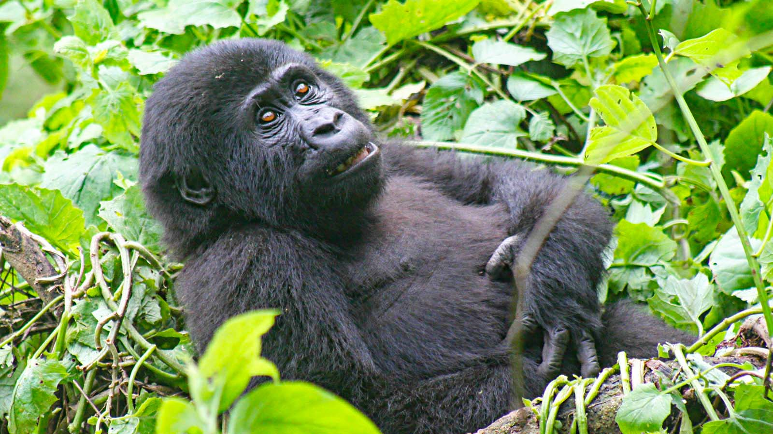
Photo © Carola Bieniek

Slide 29
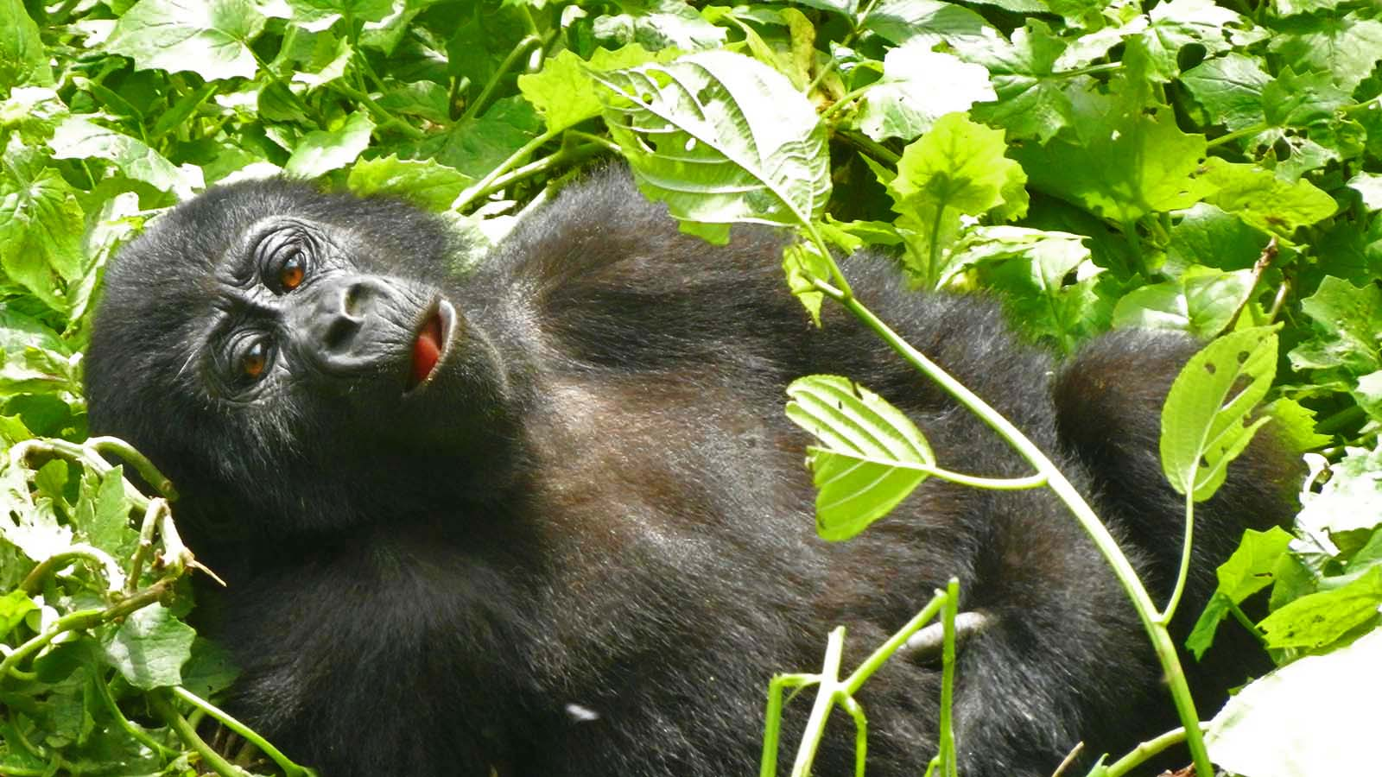
Photo © Carola Bieniek

Slide 30
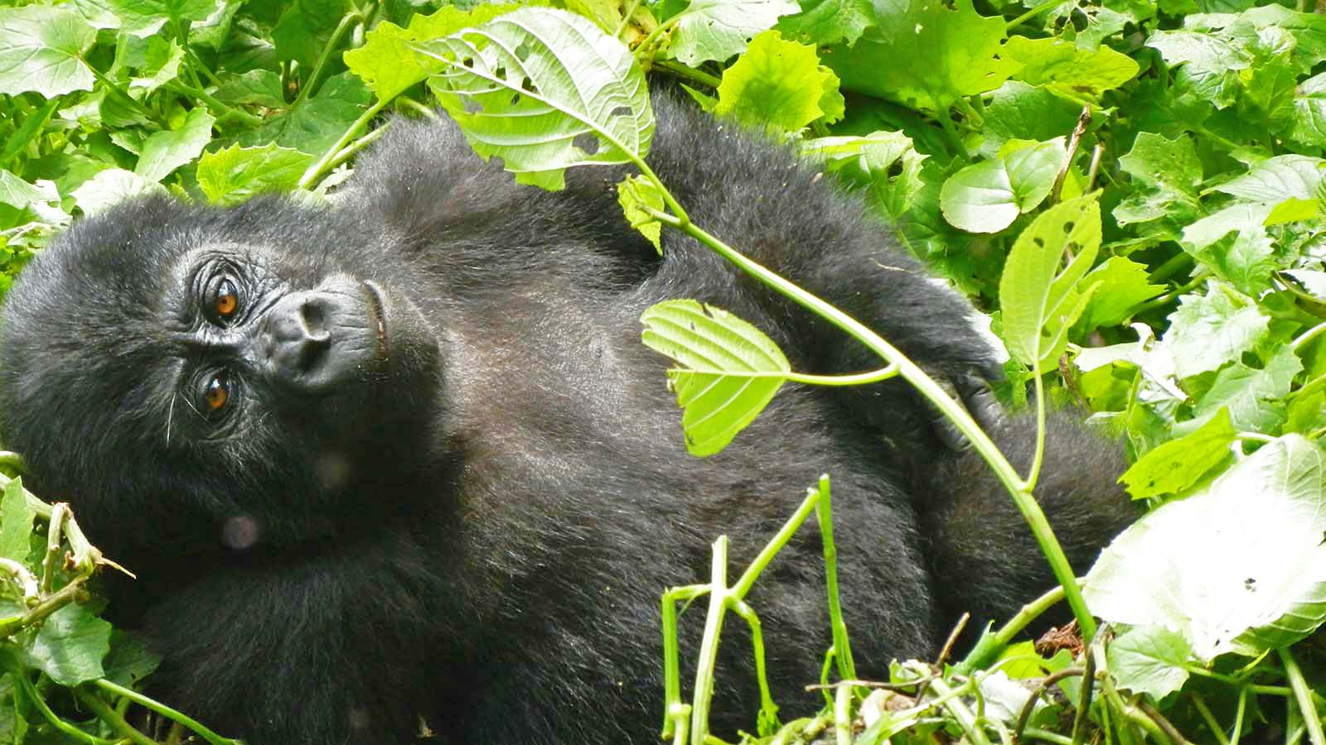
Photo © Carola Bieniek

Slide 31
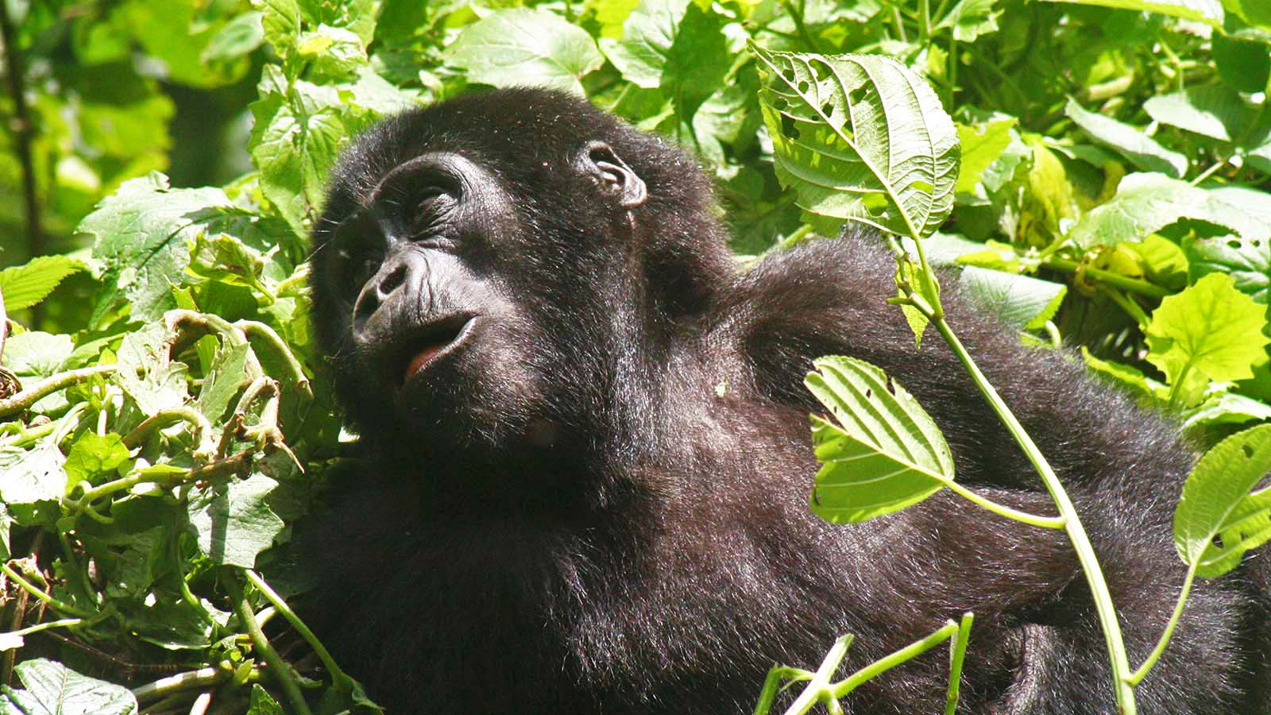
Photo © Carola Bieniek

Slide 32
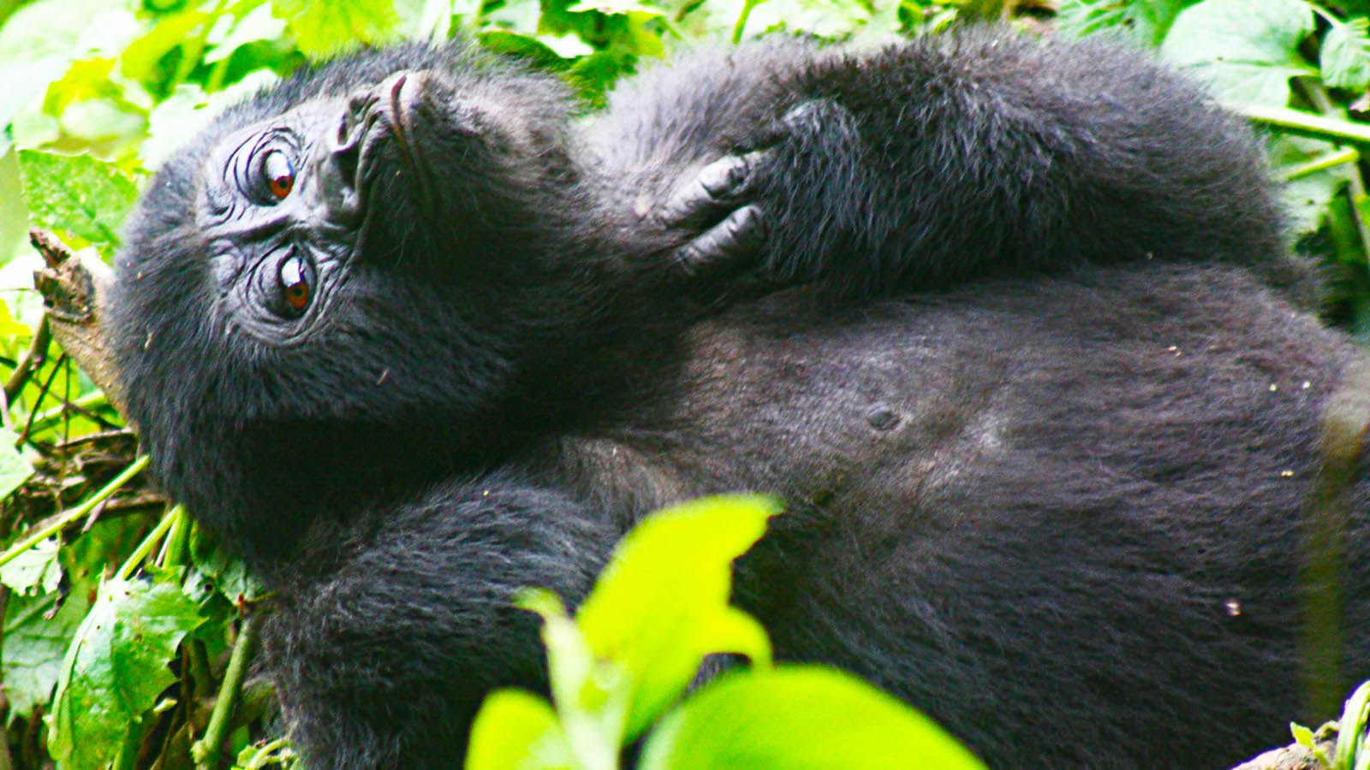
Photo © Carola Bieniek

Slide 33
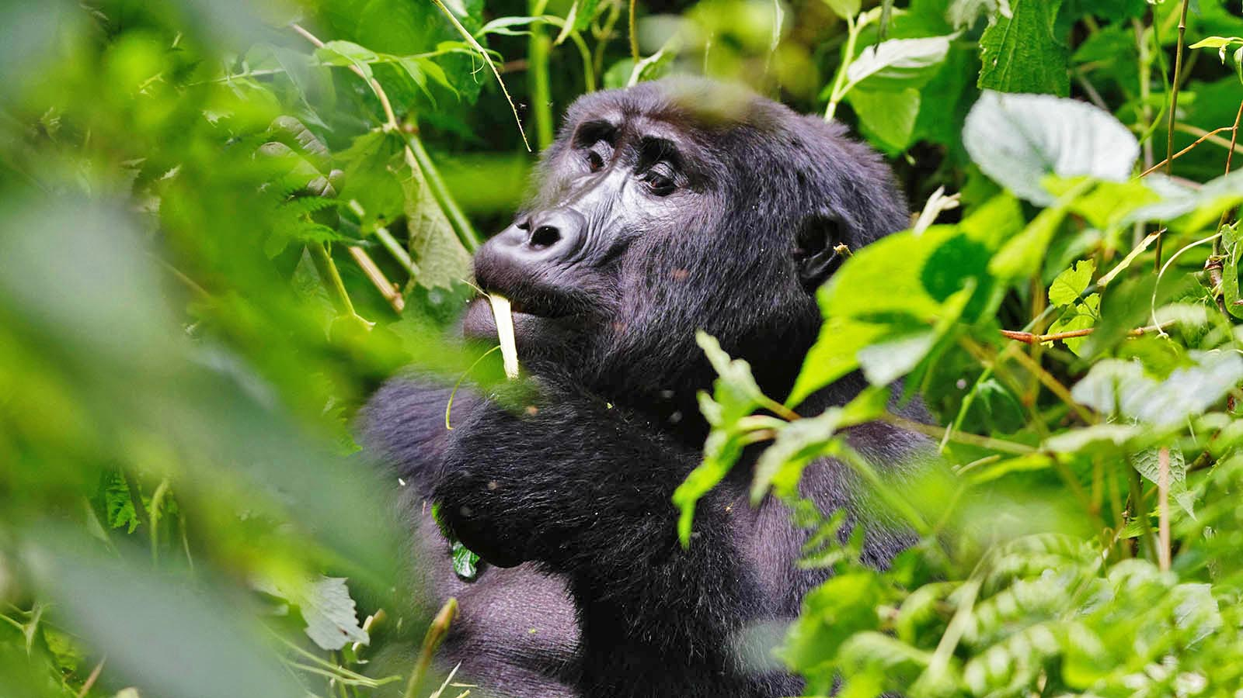
Photo © Ronald Woan

Slide 34
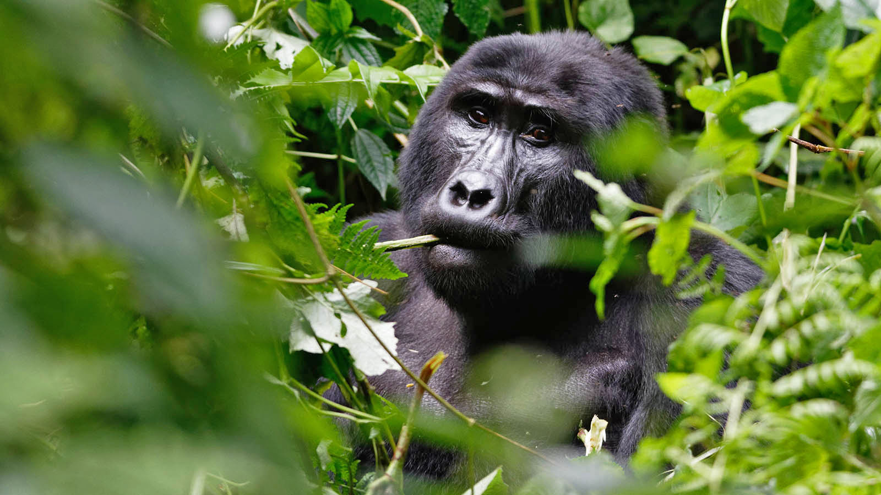
Photo © Ronald Woan

Slide 35
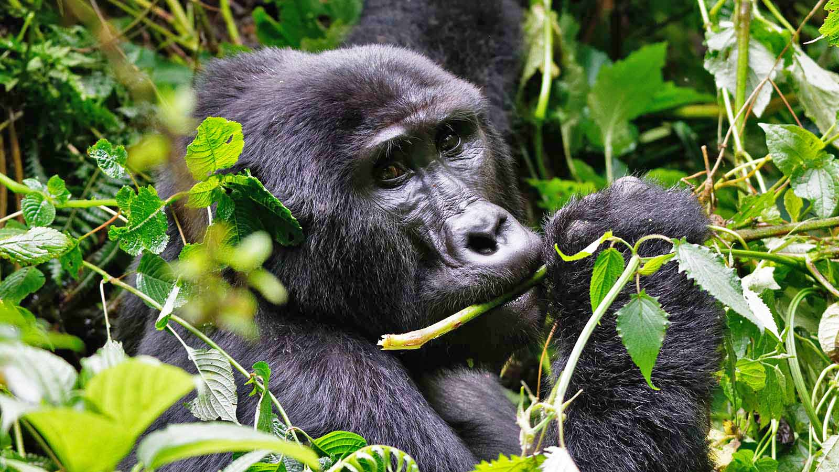
Photo © Ronald Woan

Slide 36
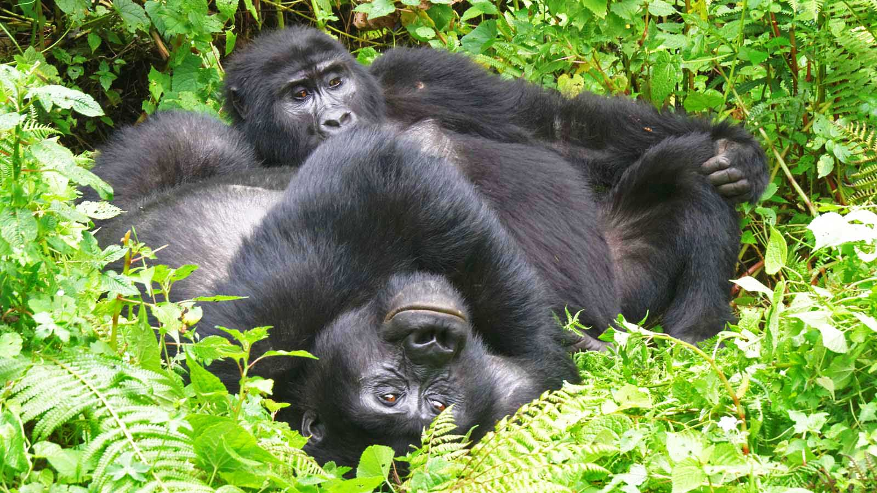
Photo © Ronald Woan

Slide 37
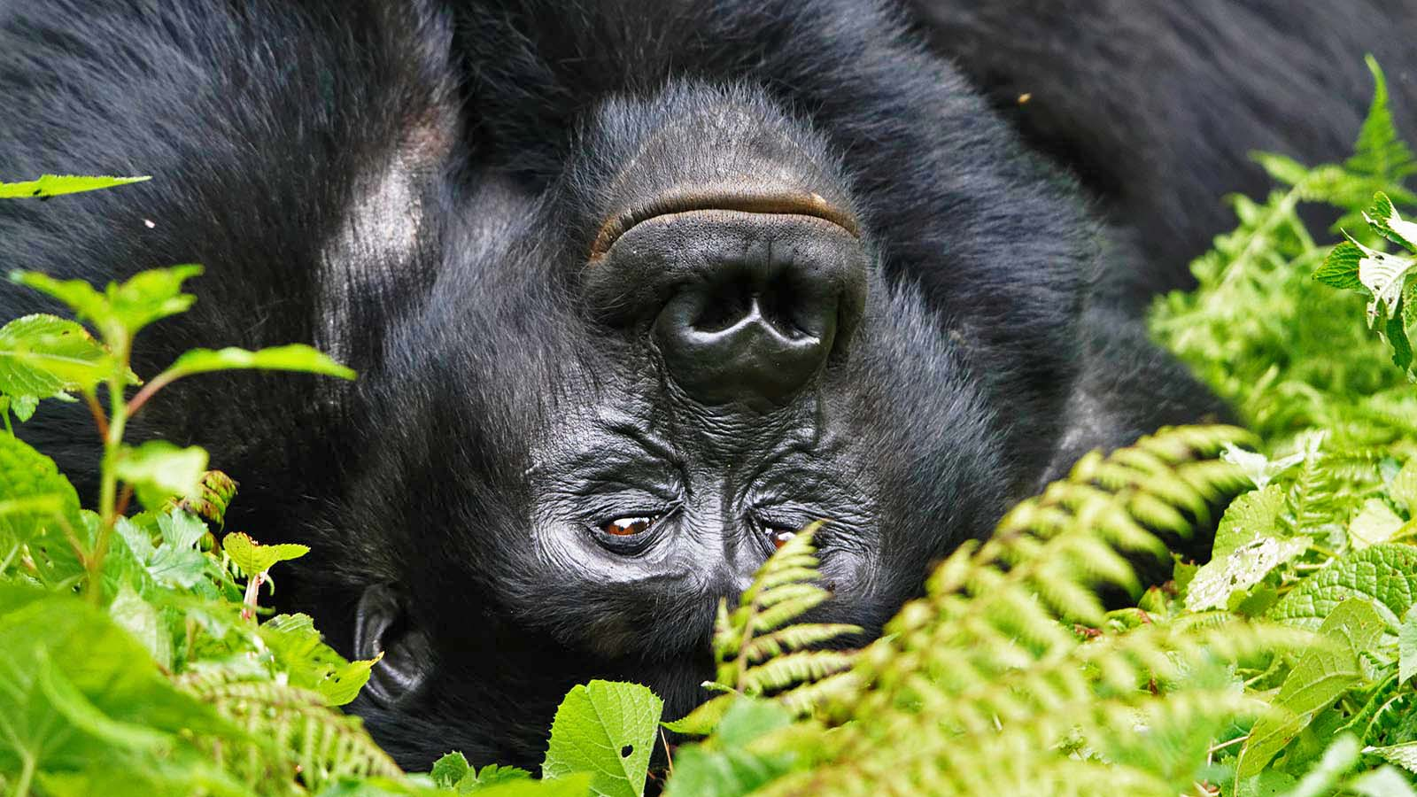
Photo © Ronald Woan

Slide 38
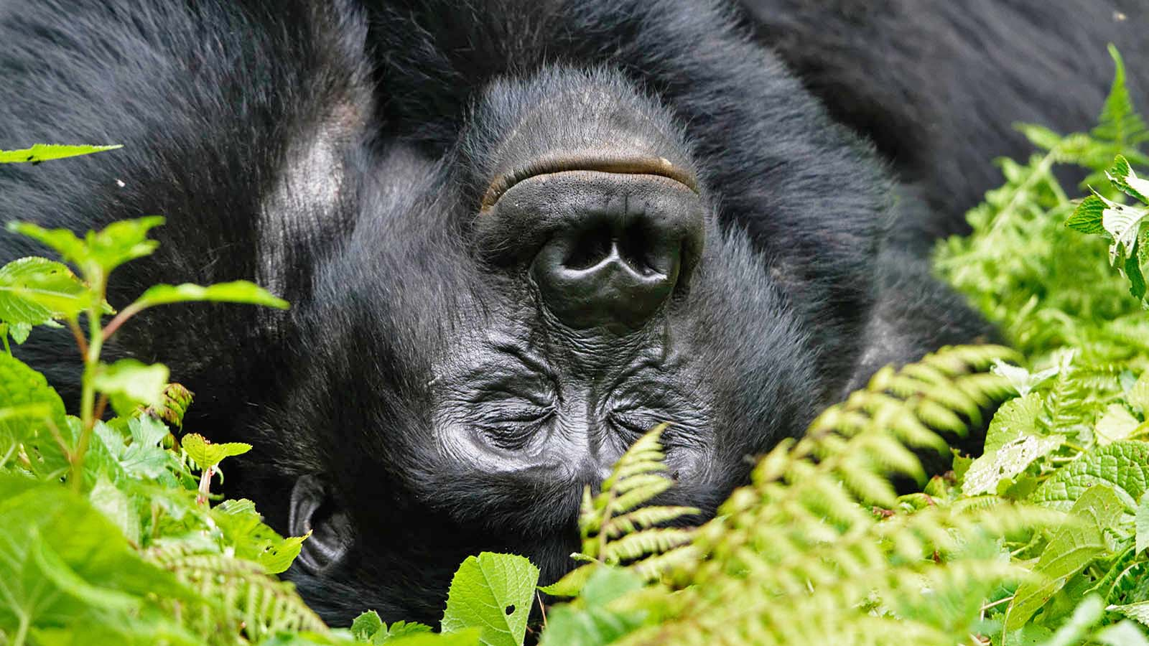
Photo © Ronald Woan

Slide 39
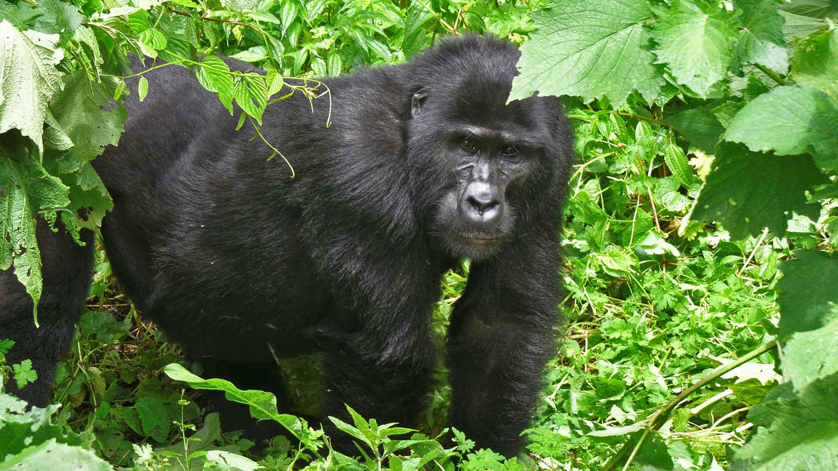
Photo © Ronald Woan

Slide 40
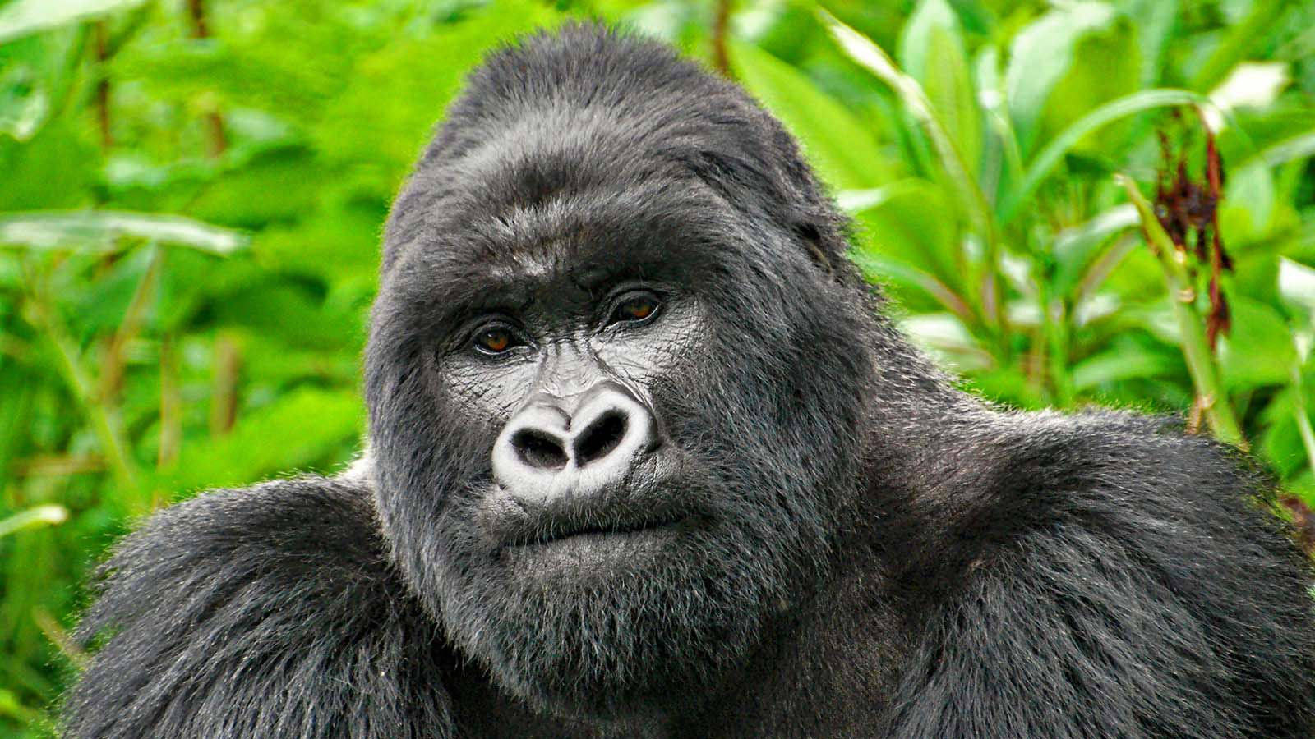
Photo © Kate Tann

Slide 41
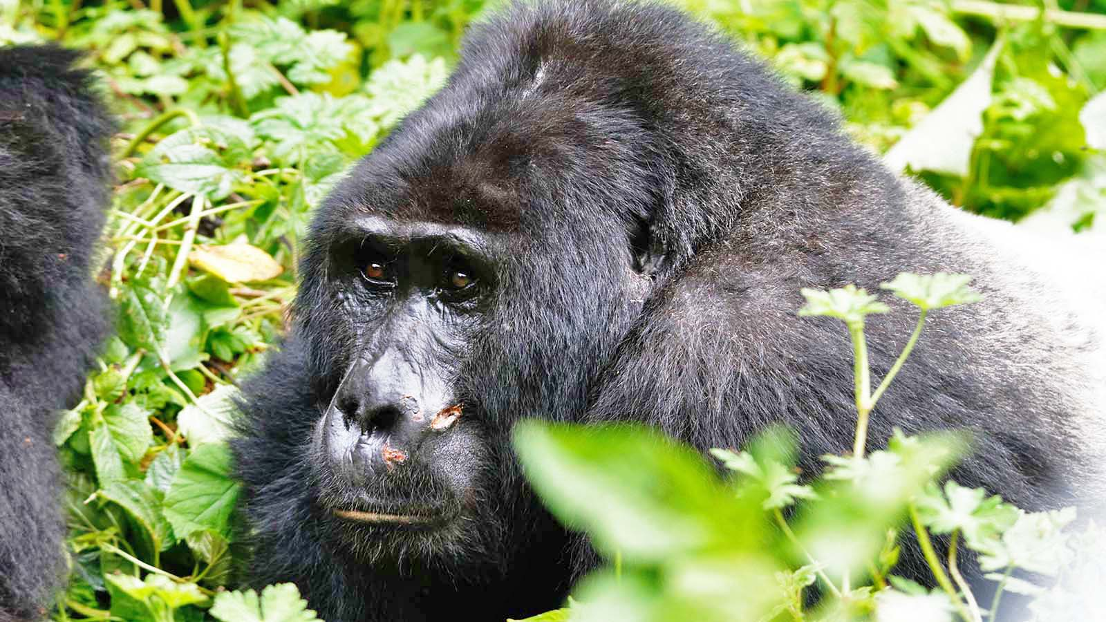
Photo © Ronald Woan

Slide 42
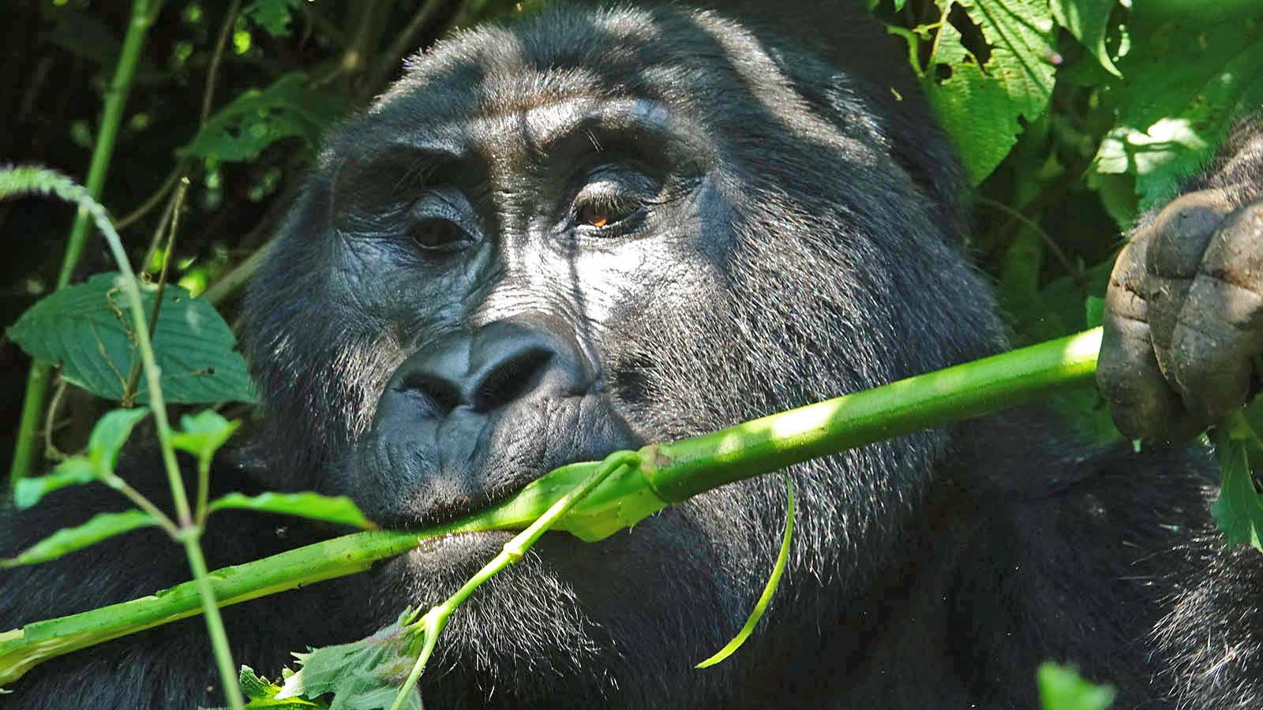
Photo © Valerie Hukalo

Slide 43
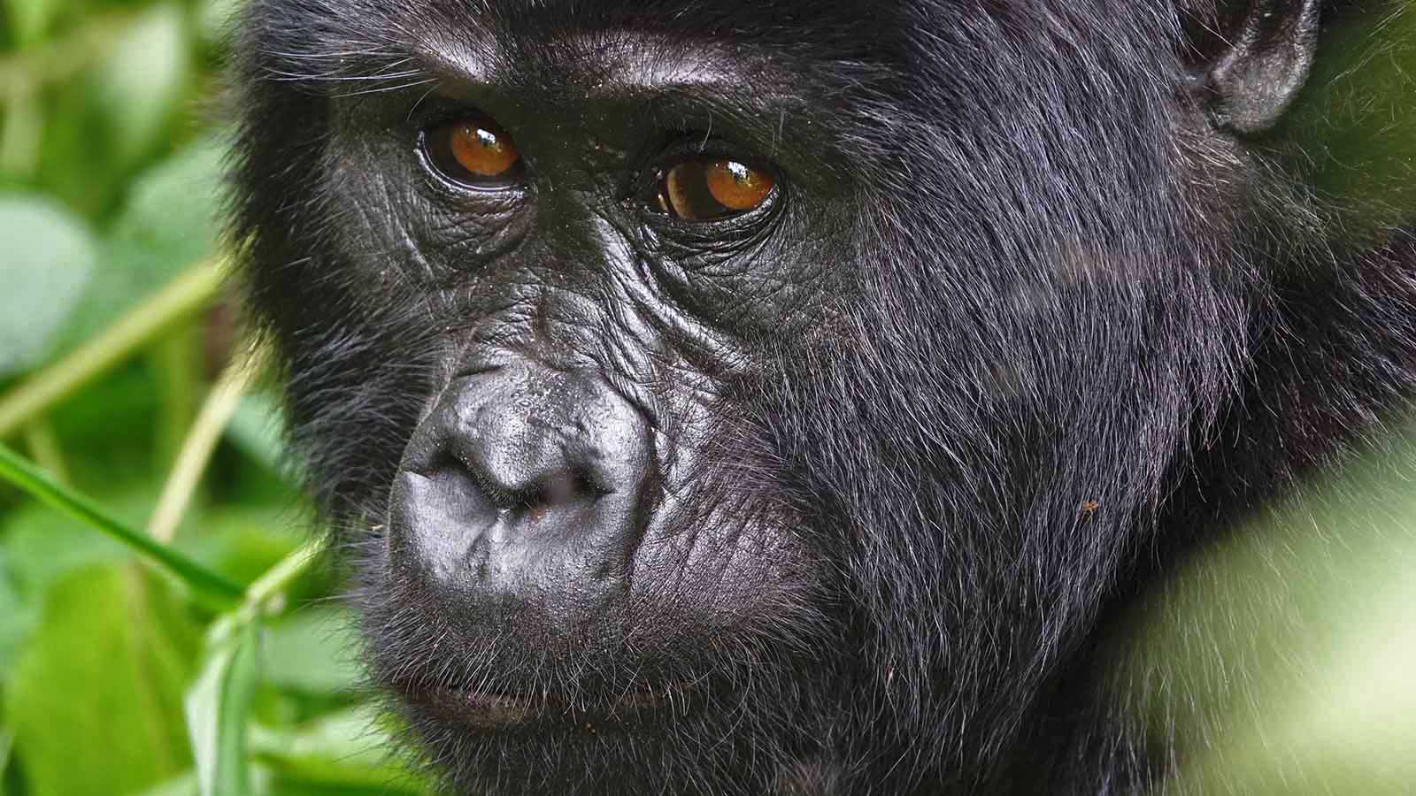
Photo © Valerie Hukalo

Slide 44
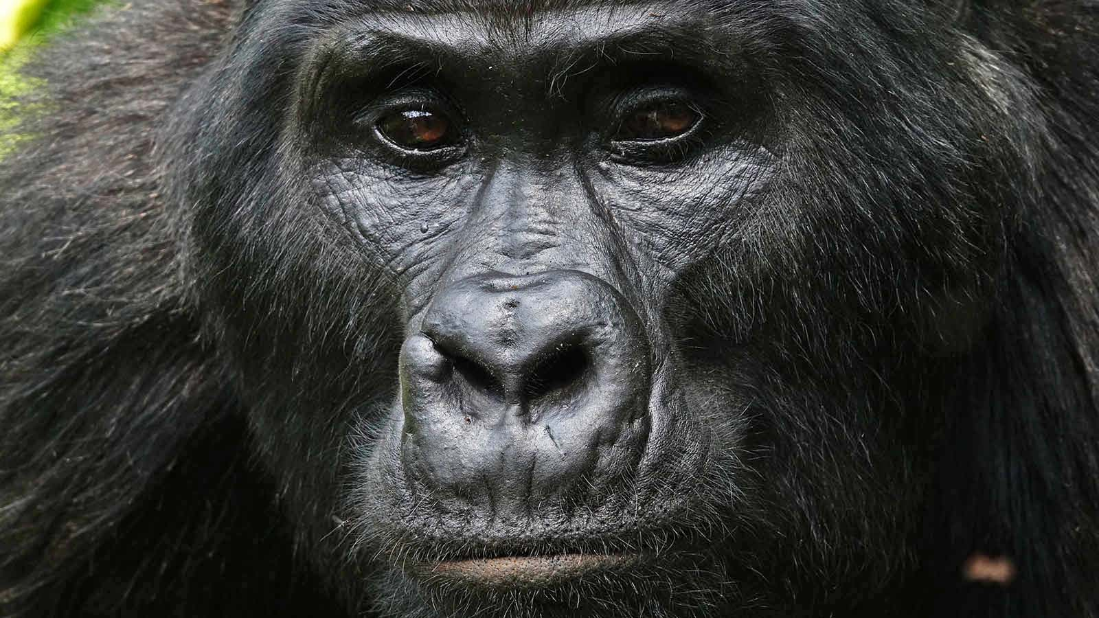
Photo © Valerie Hukalo

Slide 45
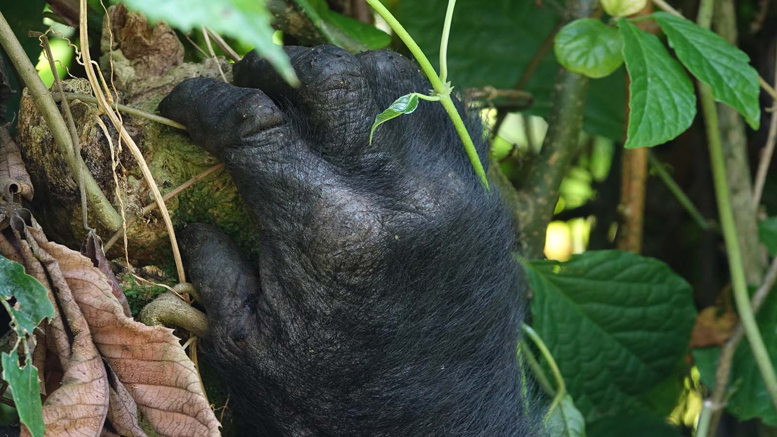
Photo © Valerie Hukalo

Slide 46

2025
Photos :
Ronald Woan (USA) Valerie Hukalo (France)
Carola Bieniek (Germany) Kate Tann (UK)
Thanks to the photo owners for the cooperation.
Music : Adungu Ugandan Music Sounds
Created by : Stefan Rumpler (Slovakia)
Contact : pista2011@gmail.com

Slide 47

¿Puedo agregarle a mi lista de correo?
Una nueva presentación original de PPS cada semana.
Vídeos disponibles gratis en YouTube.
Can I add you to my mailing list?
A new original PPS presentation every week.
Videos available for free on YouTube.
Môžem si Vás doplniť na svoj zoznam odberateľov?
Týždenne nová originálna prezentácia PPS.
Videá zadarmo prístupné na YouTube.
Posso adicioná-lo à minha lista de e-mails?
Uma nova apresentação original de PPS todas as semanas.
Vídeos disponíveis gratuitamente no YouTube.
Puis-je vous ajouter à ma liste de diffusion?
Une nouvelle présentation PPS originale chaque semaine.
Vidéos disponibles gratuitement sur YouTube.
Kann ich Sie zu meiner Mailingliste hinzufügen?
Jede Woche eine neue Original PPS Präsentation.
Videos kostenlos auf YouTube verfügbar.
pista2011@gmail.com
https://www.youtube.com/@steverumpler
Steve / 1947
SLOVAKIA

Slide 48







¿Te ha gustado?
Puedes ver más entrando
Aquí
Además puedes recibir powerpoints en tu correo electrónico suscribiéndote aquí:

